Slide 1
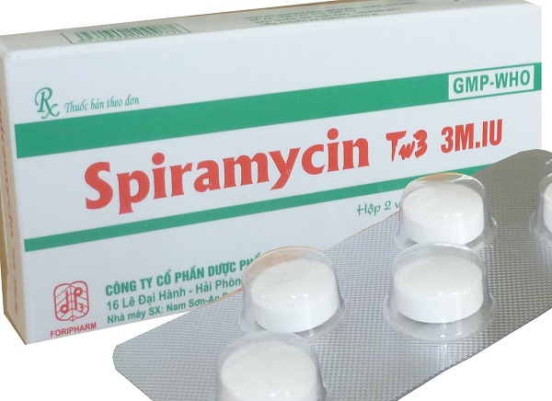
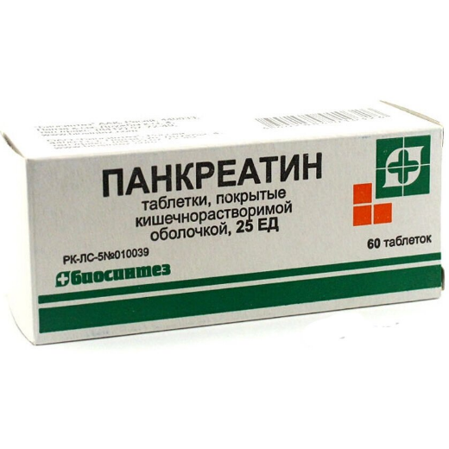
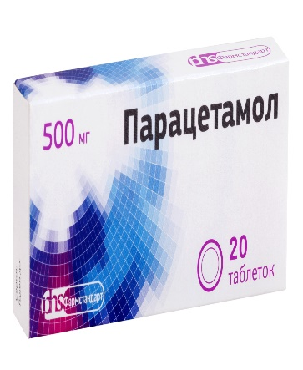
Производство готовых лекарственных средств
$ 2,3 млн
$ 1,45 млн
1,5 млн. упак. в год
Миришкорский район
Кашкадарьинской области
ВНД 13,5%
ЧПС: $ : 1,5 млн.
Экспорт: 29%
Местный рынок: 36%
69 месяцев
Будет обеспечено
ЧТПФ «IBN-SINO»
+998 90 188 86 81

